Slide 1
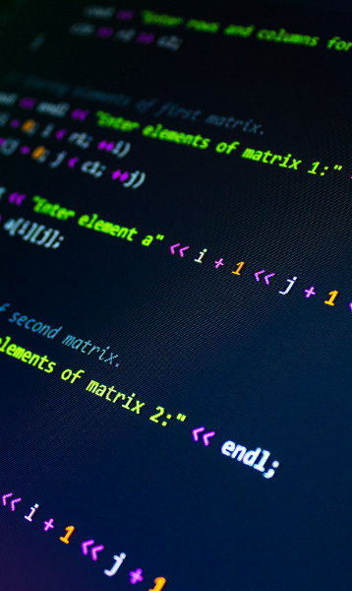
PHÁT TRIỂN GAME XẾP GẠCH TRÊN WEB SỬ DỤNG MEDIAPIPE VỚI TƯƠNG TÁC ĐIỀU KHIỂN BẰNG CỬ CHỈ TAY
BÁO CÁO THỰC TẬP ĐỒ ÁN CƠ SỞ NGÀNH
ĐỀ TÀI
Giảng viên hướng dẫn:
TS. Nguyễn Bảo Ân
Sinh viên thực hiện:
Nguyễn Duy Tín
Lớp: DA22TTA
MSSV: 110122182

Slide 2

NỘI DUNG
LÍ DO CHỌN ĐỀ TÀI
NGHIÊN CỨU LÍ THUYẾT
HIỆN THỰC HÓA NGHIÊN CỨU
KẾT QUẢ ĐẠT ĐƯỢC
HƯỚNG PHÁT TRIỂN

Slide 3
1. LÍ DO CHỌN ĐỀ TÀI
Tìm hiểu về công nghệ MediaPipe.
Tìm hiểu cách tạo một game 2D trên nền tảng web.
Làm mới cách chơi của trò chơi xếp gạch cổ điển.
Làm tiền đề để phát triển các sản phẩm tương tác không chạm trong tương lai.

Slide 4





2. NGHIÊN CỨU LÍ THUYẾT
Cách tạo nên một trang web game
Nhận diện và theo dõi bàn tay

Slide 5

2. NGHIÊN CỨU LÍ THUYẾT
Tổng quan về MediaPipe
MediaPipe là một framework mã nguồn mở do Google phát triển, chuyên cung cấp các giải pháp Machine Learning (ML) cho xử lý video và hình ảnh thời gian thực trên nhiều nền tảng như Web, Android, iOS, và các thiết bị nhúng.
MediaPipe cung cấp các giải pháp như:
Theo dõi bàn tay, khuôn mặt, cơ thể.
Phân đoạn ảnh nền/đối tượng.
Theo dõi vật thể 3D.

Slide 6
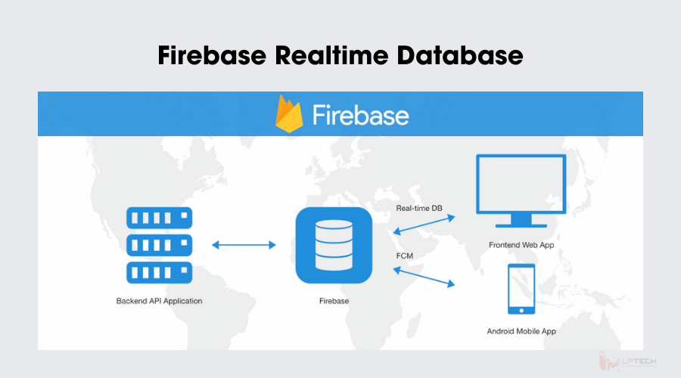
2. NGHIÊN CỨU LÍ THUYẾT
Tổng quan về Firebase Realtime Database
Firebase Realtime Database là một cơ sở dữ liệu NoSQL trong nền tảng Firebase của Google. Nó lưu trữ dữ liệu dạng cây JSON, cho phép đồng bộ hóa thời gian thực trên nhiều thiết bị. Nó hỗ trợ hoạt động ngoại tuyến bằng cách lưu trữ tạm dữ liệu và đồng bộ khi có kết nối, phù hợp cho các ứng dụng như chat, bảng trạng thái thời gian thực, hoặc game đa người chơi.

Slide 7
3. HIỆN THỰC HÓA NGHIÊN CỨU
Mô tả bài toán
Phát triển trò chơi xếp gạch trên web với các logic game giữ nguyên.
Giao diện bao gồm đăng nhập, khu vực chơi, hiển thị điểm số, và bảng xếp hạng.
Điểm số và tên người chơi sẽ được lưu trữ trong Firebase Realtime Database để đồng bộ bảng xếp hạng thời gian thực.
Xử lí cử chỉ tay được nhận diện bằng MediPipe để điều khiển các hành động như di chuyển, xoay và thả gạch xuống nhanh.

Slide 8
3. HIỆN THỰC HÓA NGHIÊN CỨU
Video từ webcam của người chơi.
Các cử chỉ tay được nhận diện bởi MediaPipe Hands (tọa độ bàn tay và các điểm landmark).
Tên và điểm số của người chơi.
Các hành động trong trò chơi (di chuyển, xoay, thả nhanh).
Giao diện trò chơi hiển thị khối gạch đang rơi, điểm số và trạng thái trò chơi.
Dữ liệu từ Firebase được truy xuất và hiển thị trên giao diện dưới dạng danh sách, sắp xếp theo điểm số từ cao đến thấp kèm theo tên người chơi.
Dữ liệu đầu vào
Dữ liệu đầu ra

Slide 9
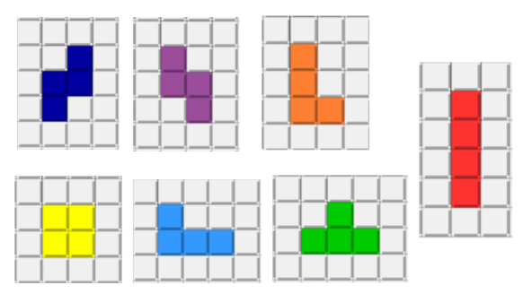
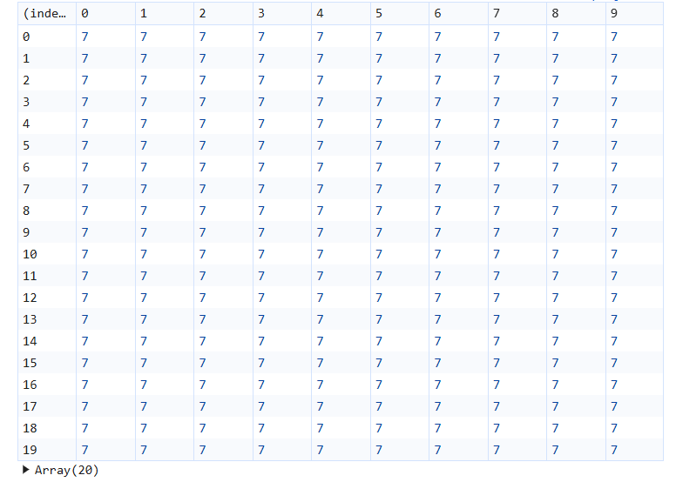
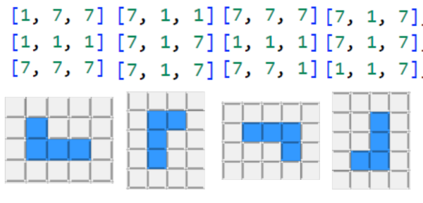
3. HIỆN THỰC HÓA NGHIÊN CỨU
Xây dựng các thành phần

Slide 10
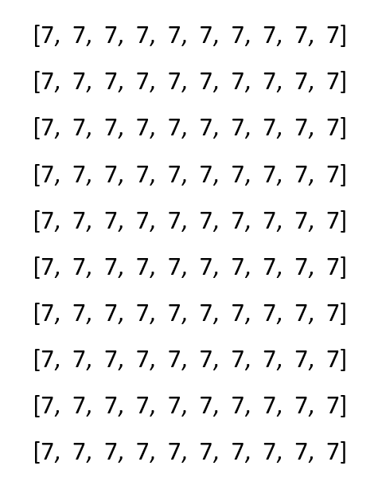
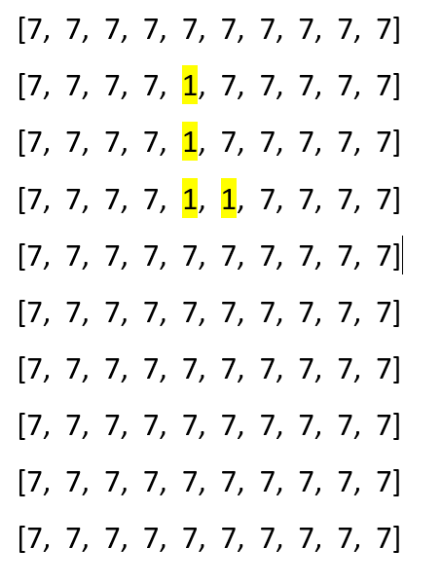
3. HIỆN THỰC HÓA NGHIÊN CỨU
Tạo lưới và gạch
Ô thuộc khối gạch sẽ có giá trị từ 0 - 6
Gạch xuất hiện tại vị trí dòng -2, cột 3
Lưới ban đầu là một ma trận 20x10
Lưới khi có gạch

Slide 11
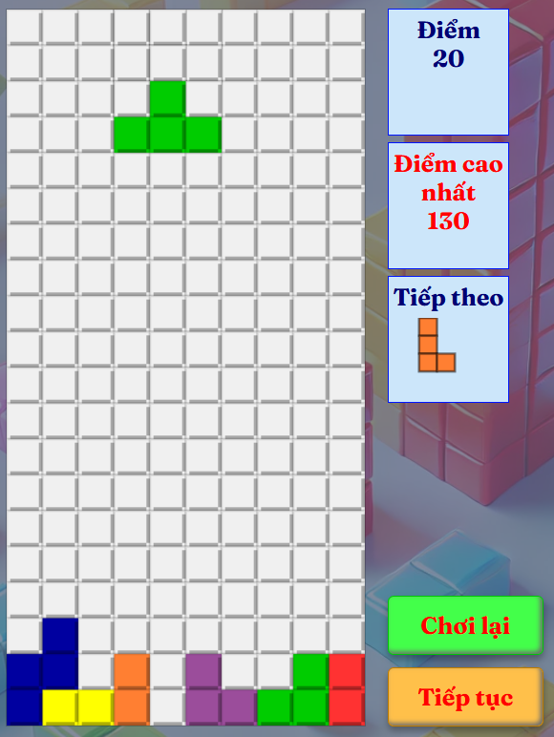
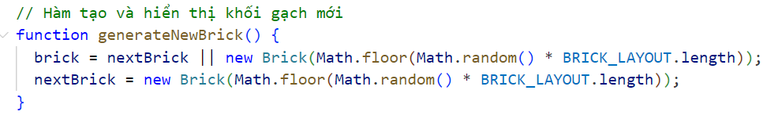
3. HIỆN THỰC HÓA NGHIÊN CỨU
Xử lí tạo gạch ngẫu nhiên
Vòng lặp đầu tiên: brick sẽ được gán bằng đối tượng Brick (với id được tạo ngẫu nhiên), nextBrick cũng sẽ được tạo ngẫu nhiên bằng cách tương tự.
Từ vòng lặp thứ 2 trở đi, brick sẽ được gán bằng nextBrick.

Slide 12
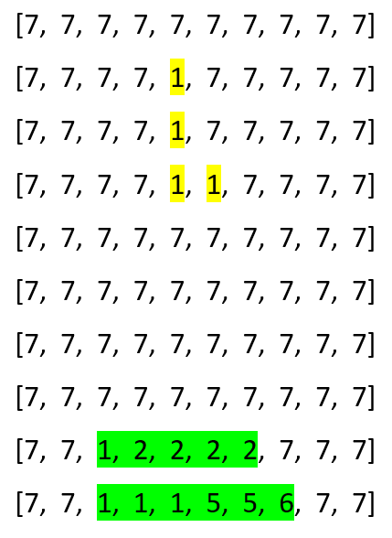
3. HIỆN THỰC HÓA NGHIÊN CỨU
Xử lí khi di chuyển gạch
Cạnh trên
Kiểm tra va chạm
Nếu gạch có va chạm với cạnh trái, phải, dưới hoặc gạch trước đó – Không được phép di chuyển gạch.
Nếu gạch đầy dẫn đến chạm cạnh trên (row = 0) – Trò chơi kết thúc – Đặt lại lưới và điểm hiện tại.
Cạnh trái
Cạnh phải
Cạnh dưới
Gạch trước đó

Slide 13
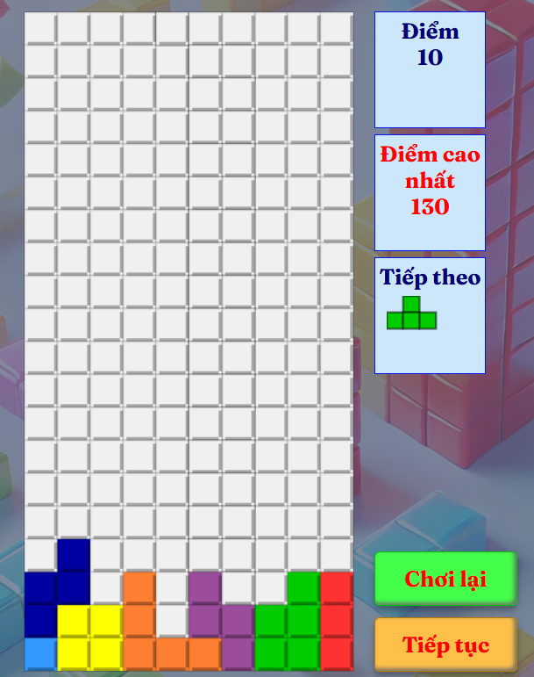
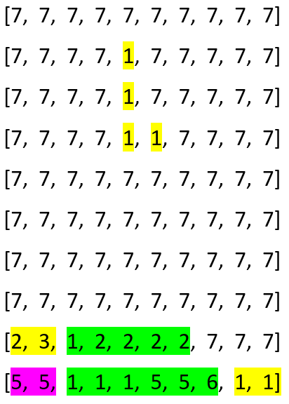
3. HIỆN THỰC HÓA NGHIÊN CỨU
Xử lí hoàn thành hàng và lưu điểm
Sau mỗi lần gạch đáp xuống, kiểm tra nếu có bất cứ hàng nào toàn những số khác mã màu trắng (số 7):
Bước 1: Xác định vị trí hàng trên lưới và đếm số hàng.
Bước 2: Tính điểm dựa trên số hàng hoàn thành và điểm thưởng. Lưu diểm vào Firebase, cập nhật điểm hiện tại, điểm cao nhất, bảng xếp hạng.
Bước 3: Xóa hàng hoàn thành, vẽ lại bảng và bắt đầu vòng lặp mới.

Slide 14
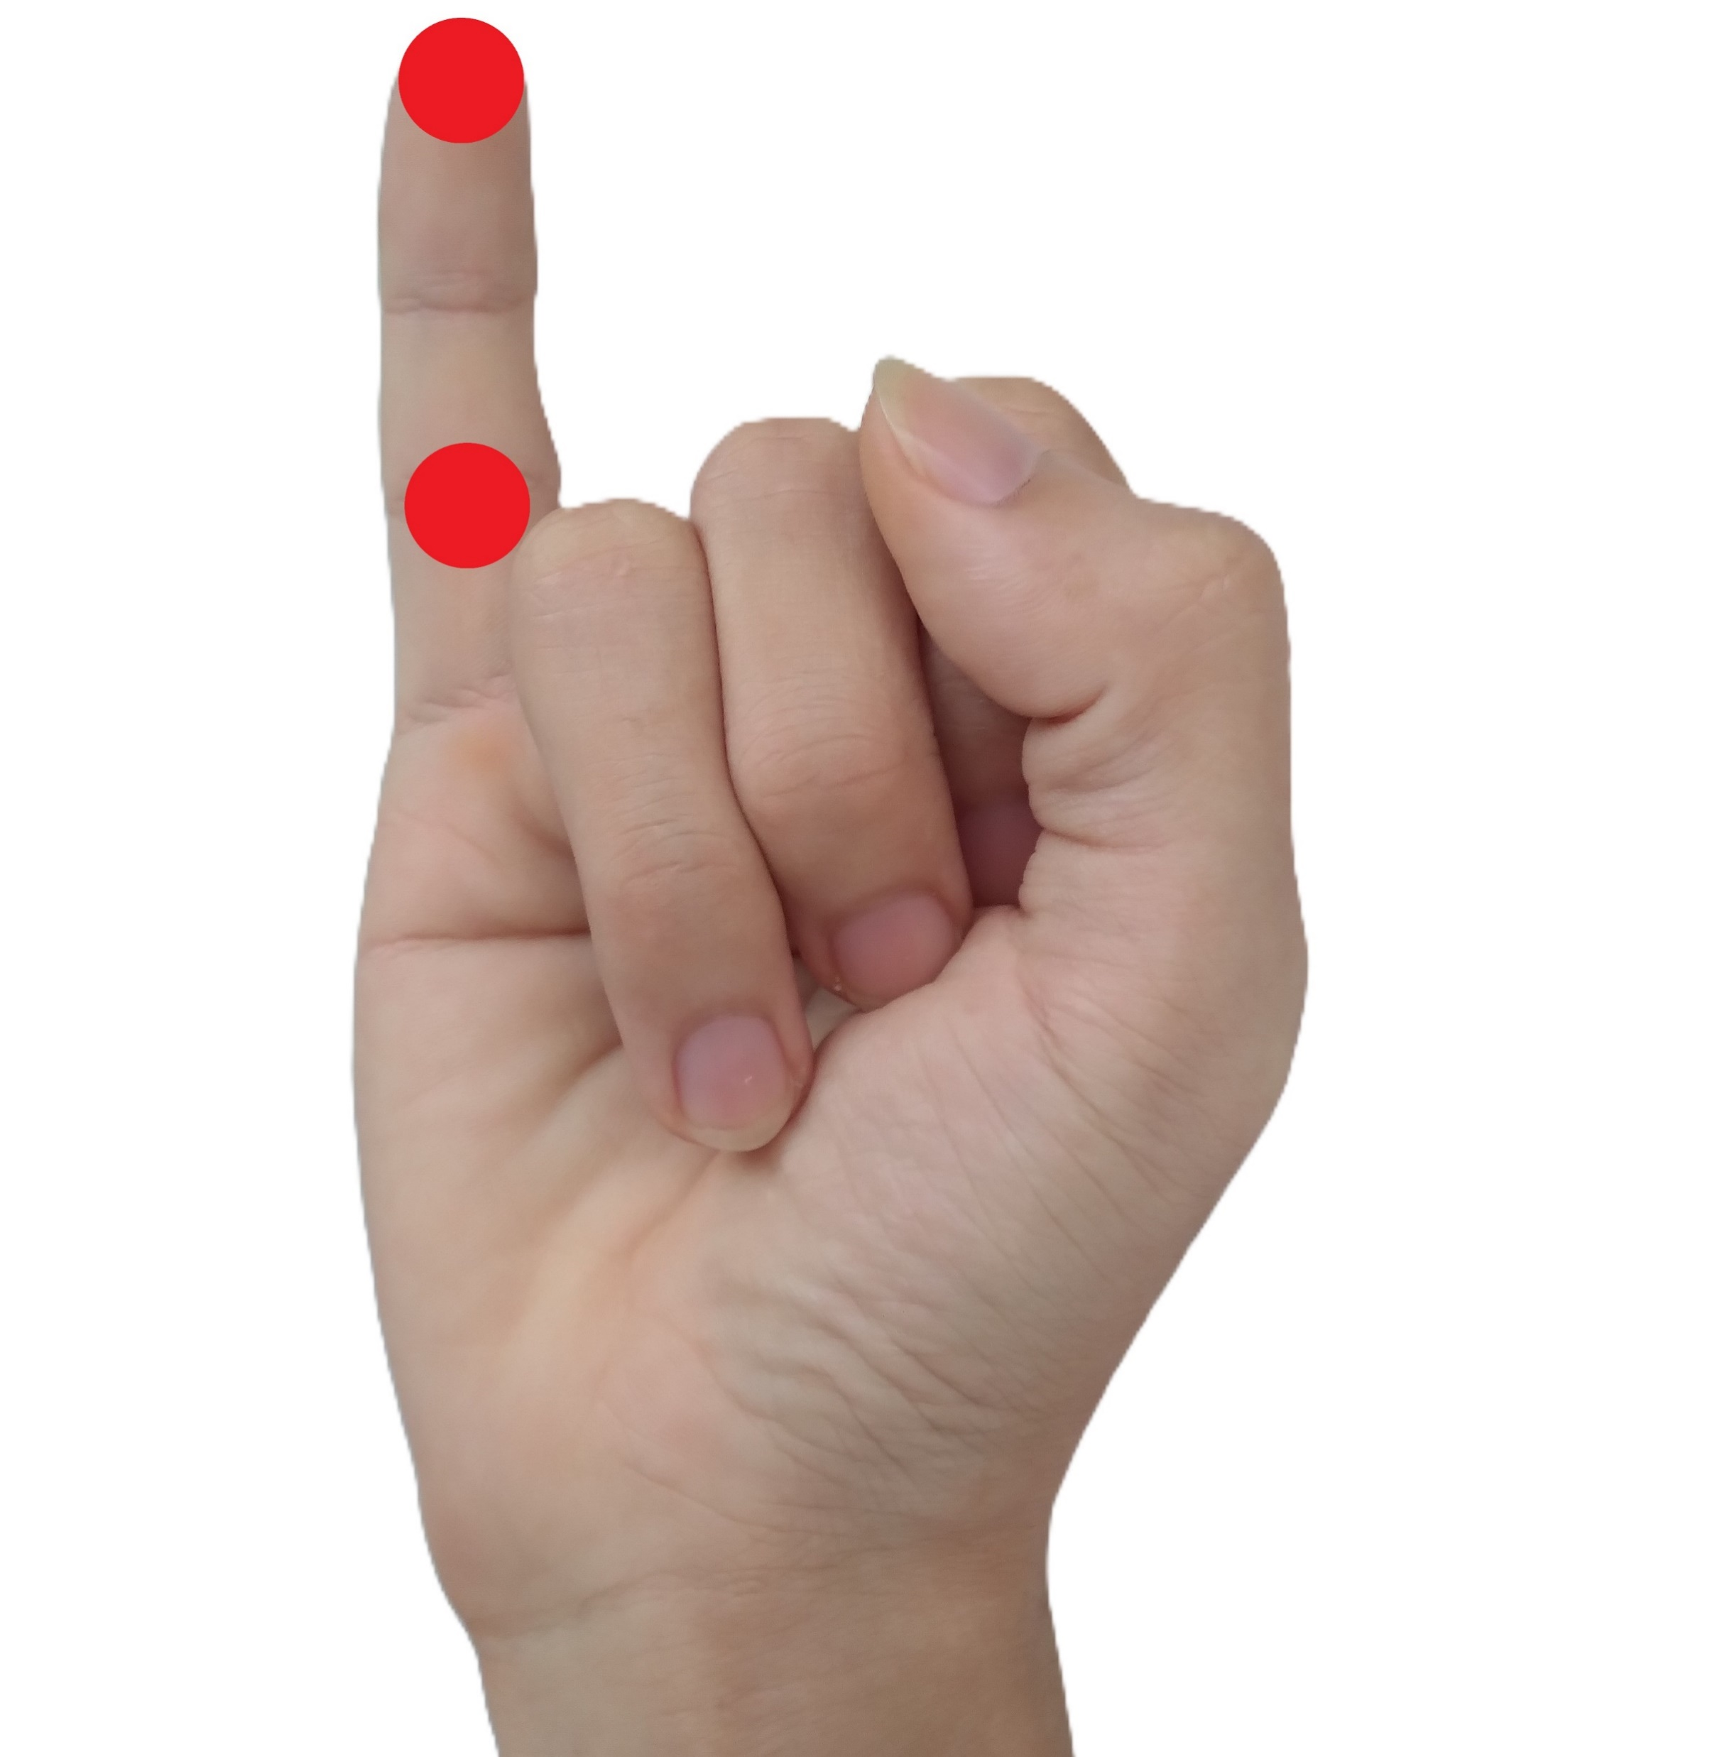
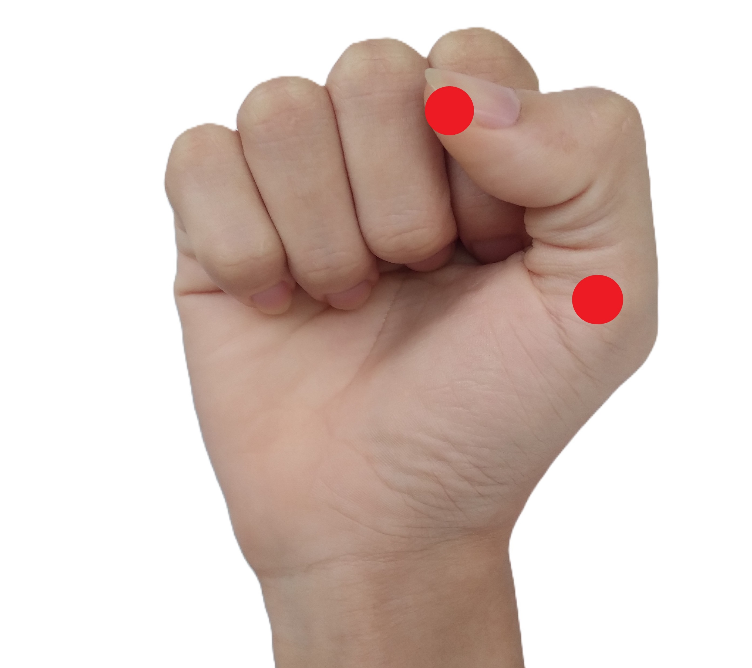
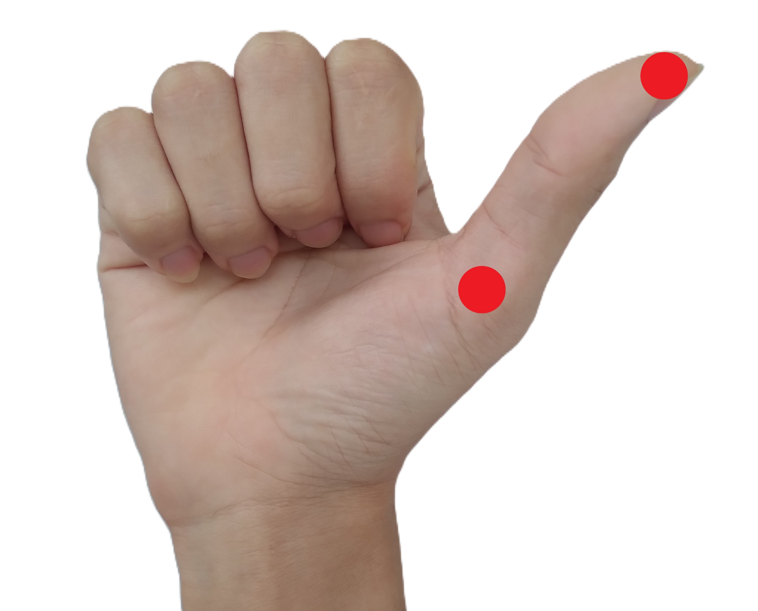
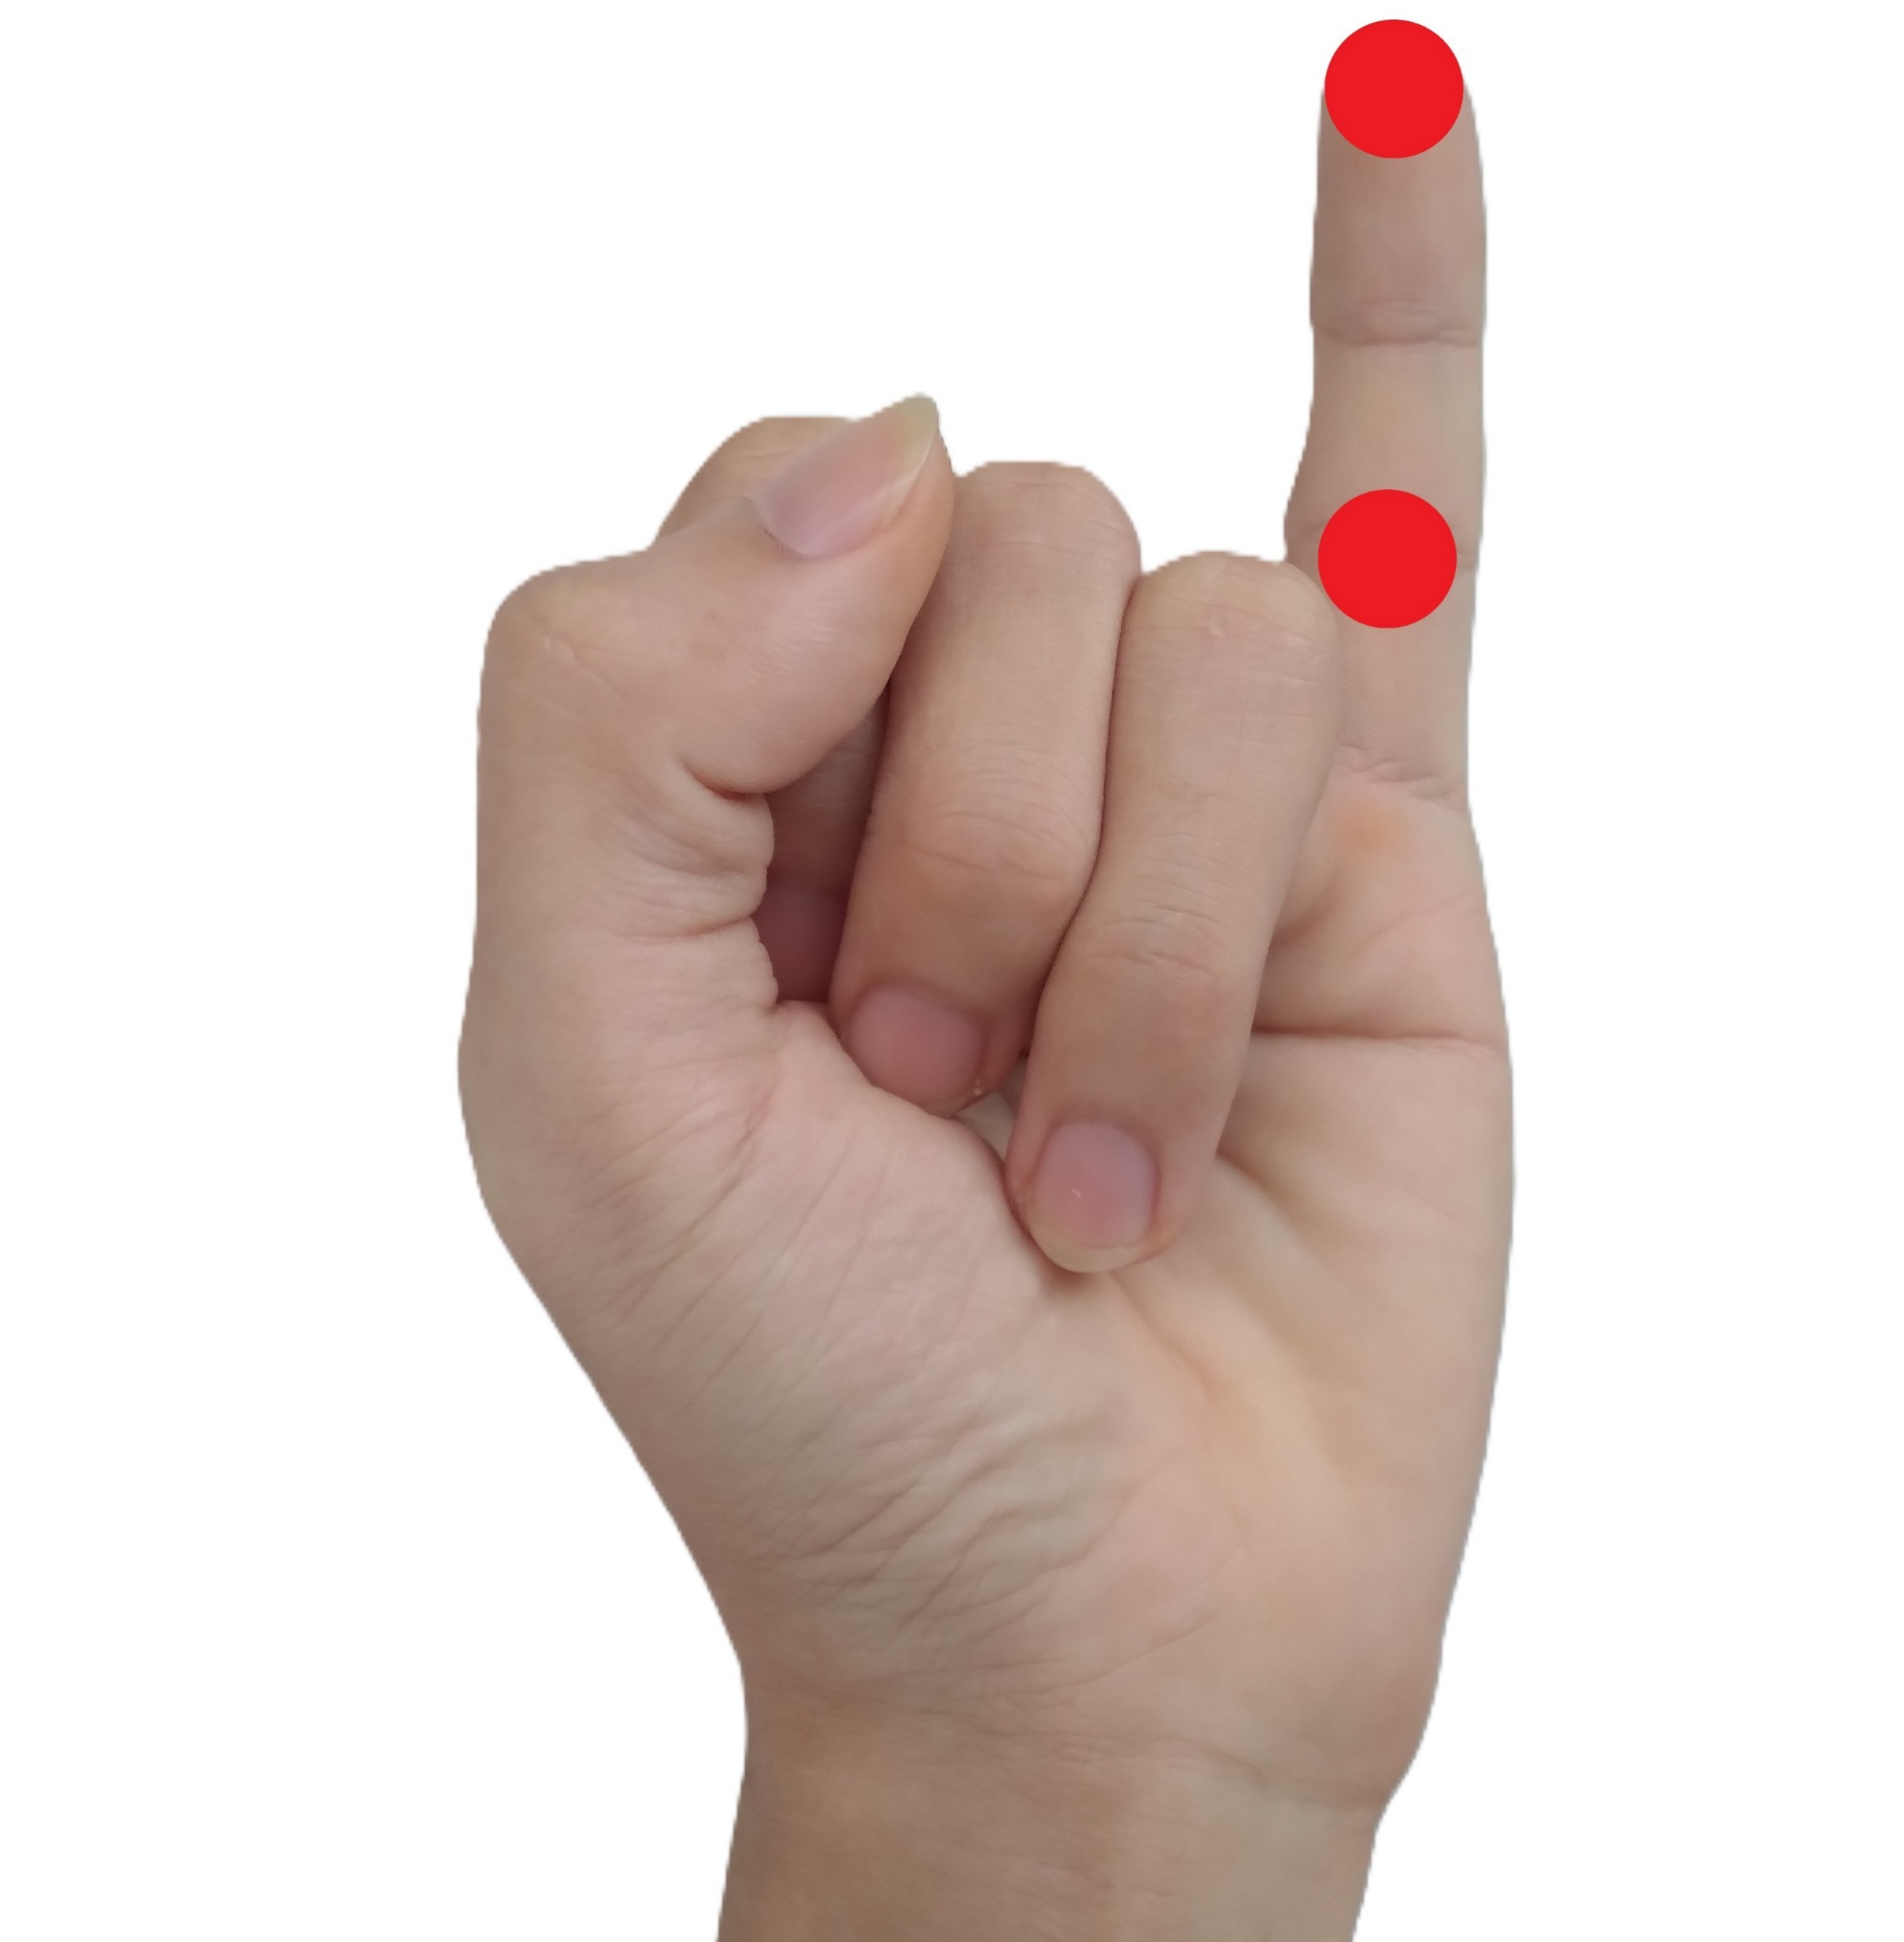
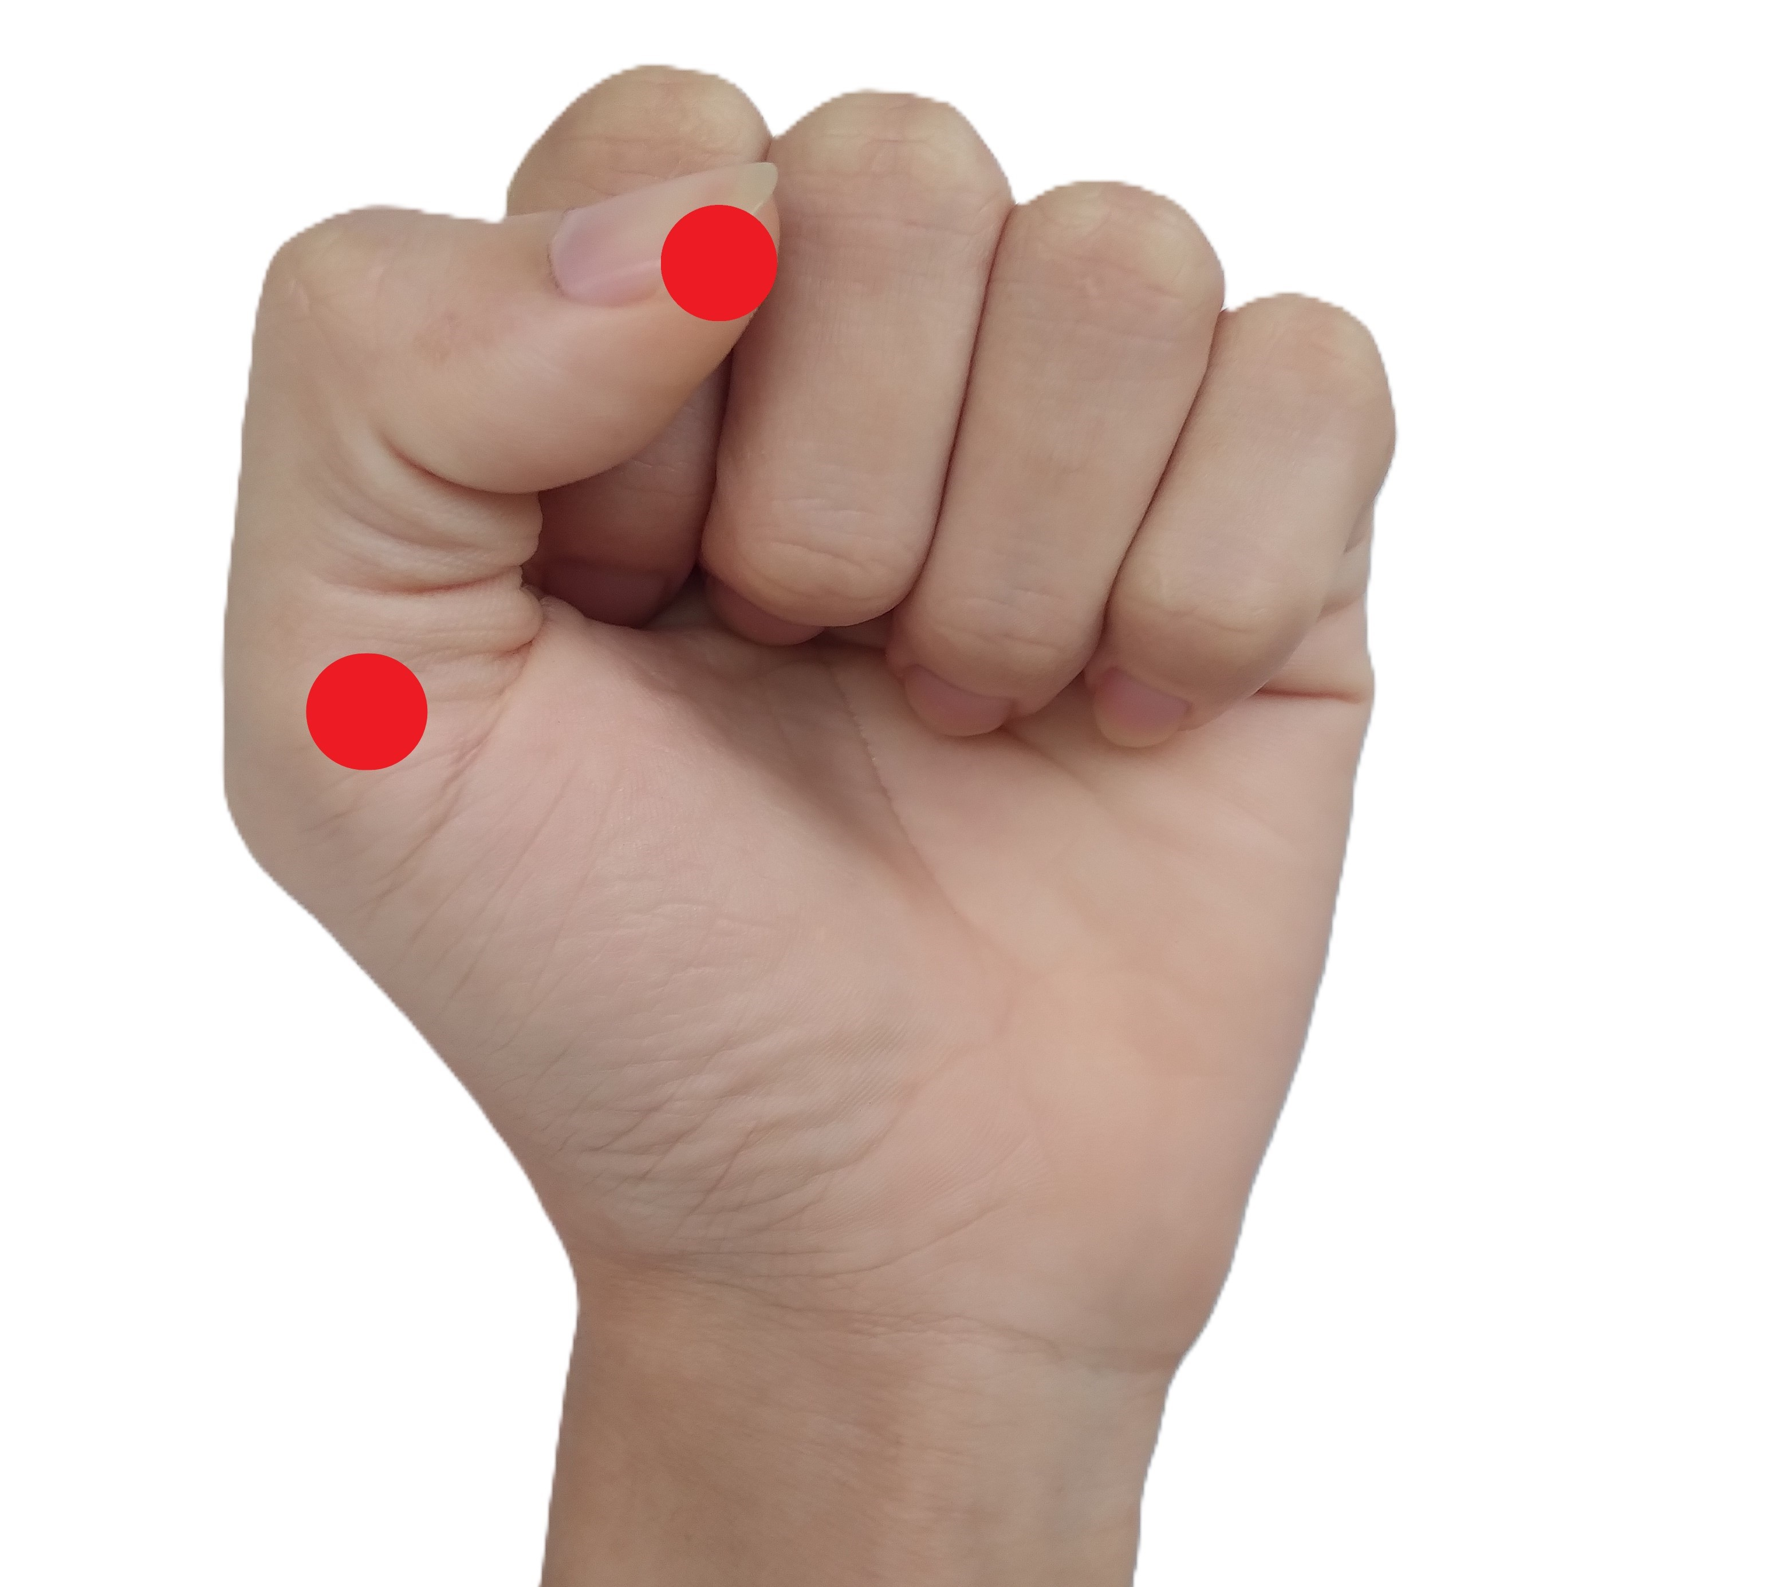
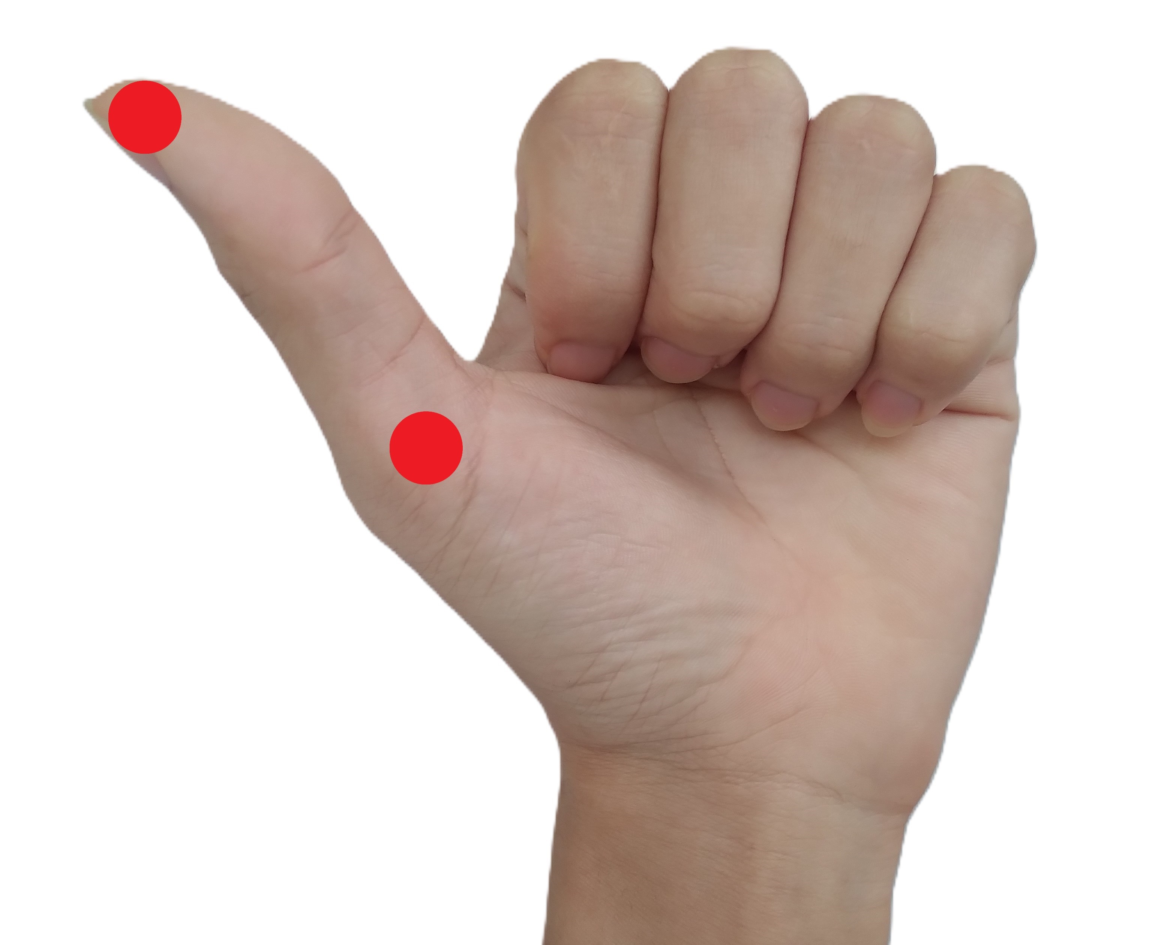
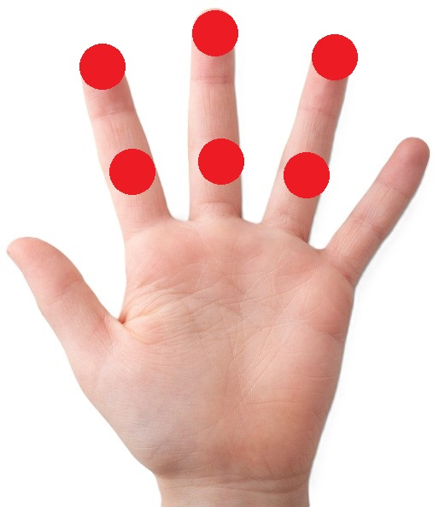
3. HIỆN THỰC HÓA NGHIÊN CỨU
Bước 1: Cài đặt module MediaPipe Hands và vẽ các điểm landmarks lên vùng hiển thị camera.
Bước 2: Tạo mảng fingers lưu trạng thái 5 ngón tay (1: mở, 0 đóng).
Xử lí MediaPipe
y
O
Tay phải
Bước 3: Xử lí trạng thái dựa trên tọa độ x, y.
Tay phải:
Ngón cái mở: fingers = [1, 0, 0, 0, 0]
Ngón út mở: fingers = [0, 0, 0, 0, 1]
Tay trái
Tay trái:
Ngón cái mở: fingers = [0, 0, 0, 0, 1]
Ngón út mở: fingers = [1, 0, 0, 0, 0]
Các ngón còn lại
Các ngón còn lại:
Ngón mở: fingers = [0, 1, 1, 1, 0]
x

Slide 15
3. HIỆN THỰC HÓA NGHIÊN CỨU
Xử lí MediaPipe
Bước 4: So sánh mảng fingers với các lệnh đã chỉ định
[1, 1, 1, 1, 1]: Tất cả ngón tay giơ lên → Lệnh "ROTATE".
[0, 1, 1, 0, 0]: Ngón trỏ và ngón giữa giơ lên → Lệnh "DOWN".
[1, 0, 0, 0, 0]: Chỉ ngón cái/ngón út giơ lên(bàn phải/trái)→ Lệnh "LEFT".
[0, 0, 0, 0, 1]: Chỉ ngón cái/ngón út giơ lên(bàn tay trái/phải) → Lệnh "RIGHT".
Lệnh rotate
Lệnh moveDown
Lệnh moveLeft
Lệnh moveRight

Slide 16

4. Kết quả đạt được
Xây dựng thành công game xếp gạch điều khiển bằng cử chỉ tay.
Nắm được cách thức xây dựng một game 2D trên nền tảng web bằng HTML, CSS, Javascript.
Biết cách ứng dụng MediaPipe vào trò chơi.
Nắm được cách sử dụng Firebase RealTime Database.

Slide 17
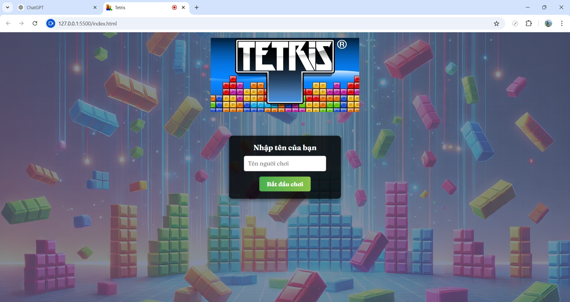
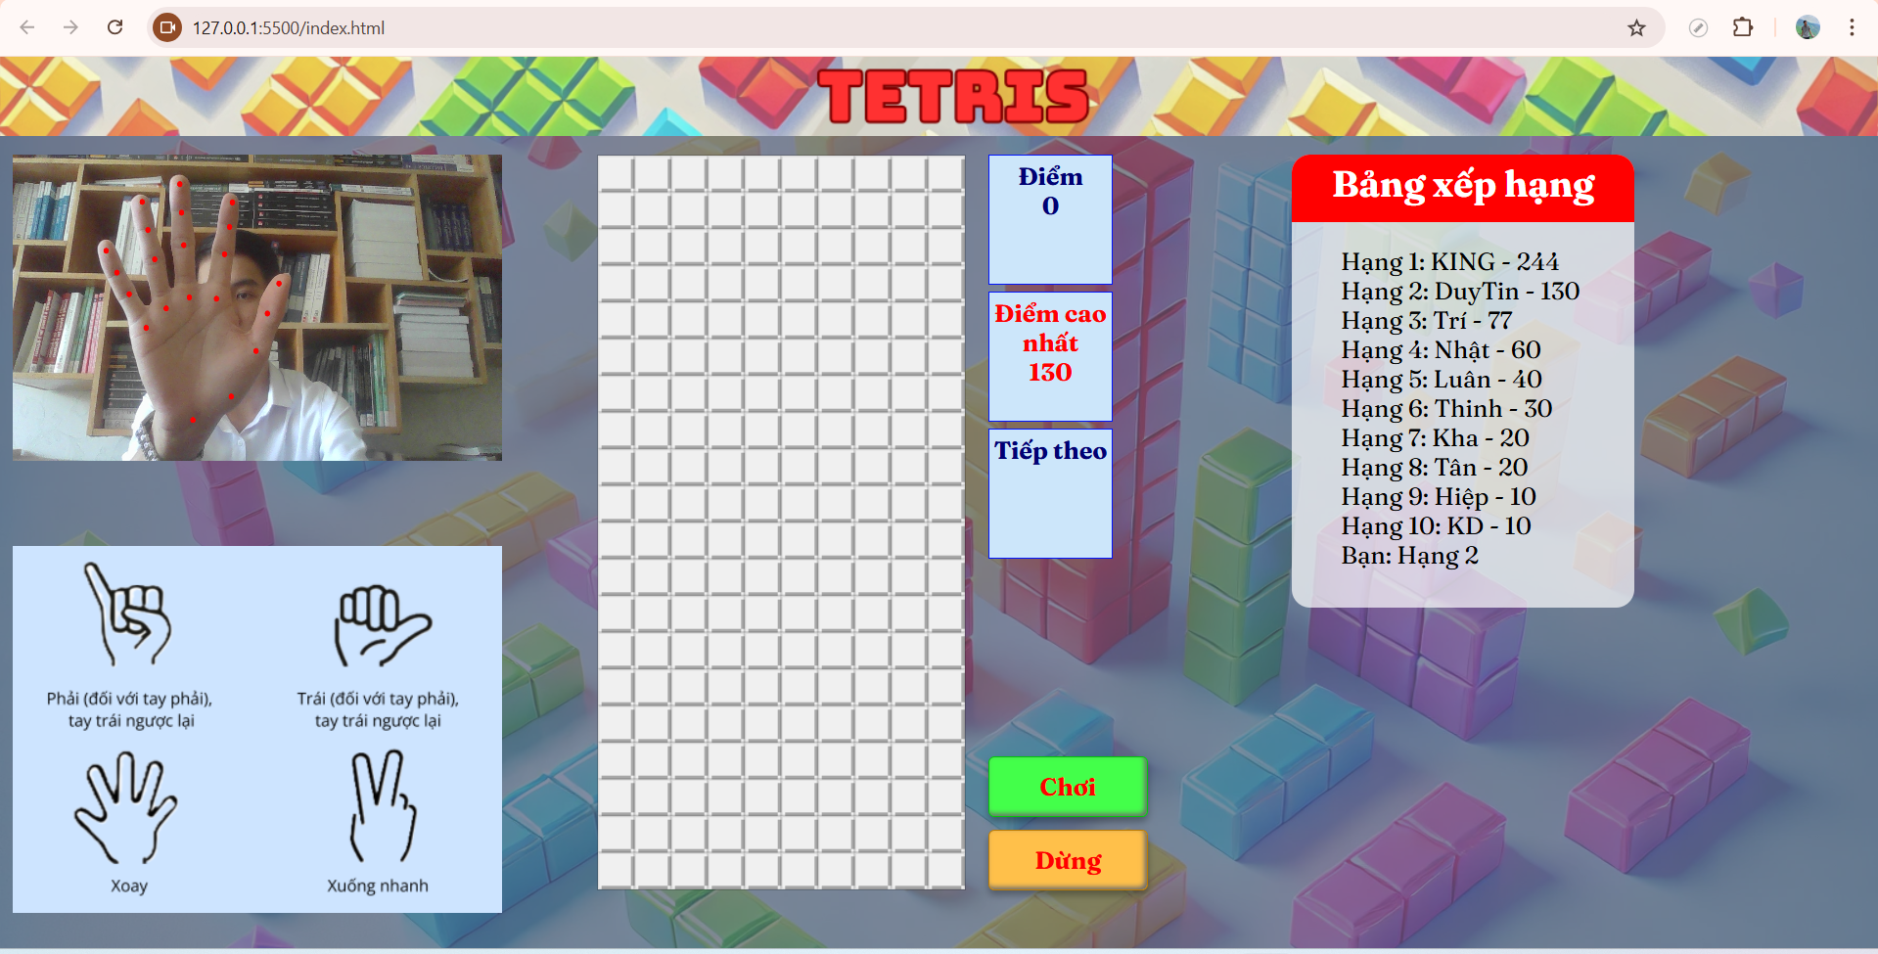
4. Kết quả đạt được
Giao diện đăng nhập
Giao diện chơi game

Slide 18

5. Hướng phát triển
Triển khai trực tuyến.
Hỗ trợ responsive để hoạt động trên nhiều thiết bị.
Thêm chế độ chơi, nâng cấp giao diện.
Cải thiện trò chơi để nhận diện tốt hơn trong ánh sáng yếu, tăng tốc xử lý, hỗ trợ đa người chơi.

Slide 19
Cảm ơn Thầy/Cô
và các bạn đã theo dõi!
Demo Now

